Slide 1


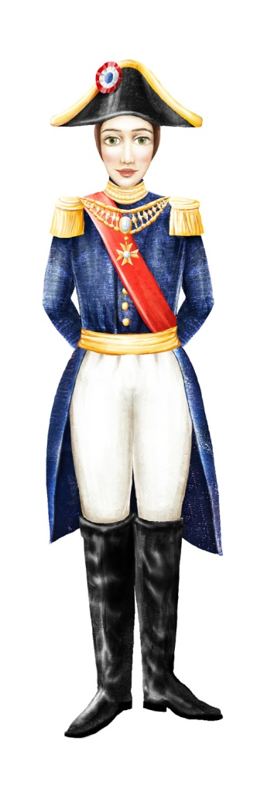

Napoleonovo doba
Nastavna tema: Napoleonovo doba

Slide 2

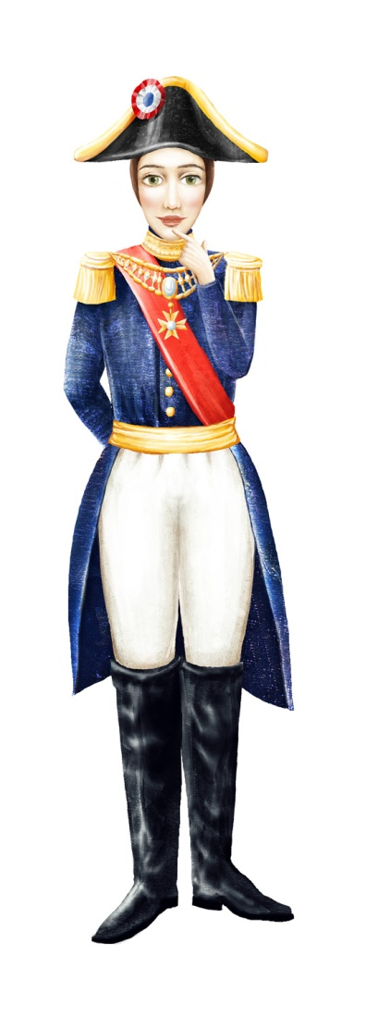
Prisjetimo se!
Koji su bili uzroci Francuske revolucije? Koje promjene je ona izazvala u politici i društvu? Navedi važne odluke donesene u Deklaraciji o pravima čovjeka i građanina. Koje su posljedice jakobinskog terora?

Slide 3
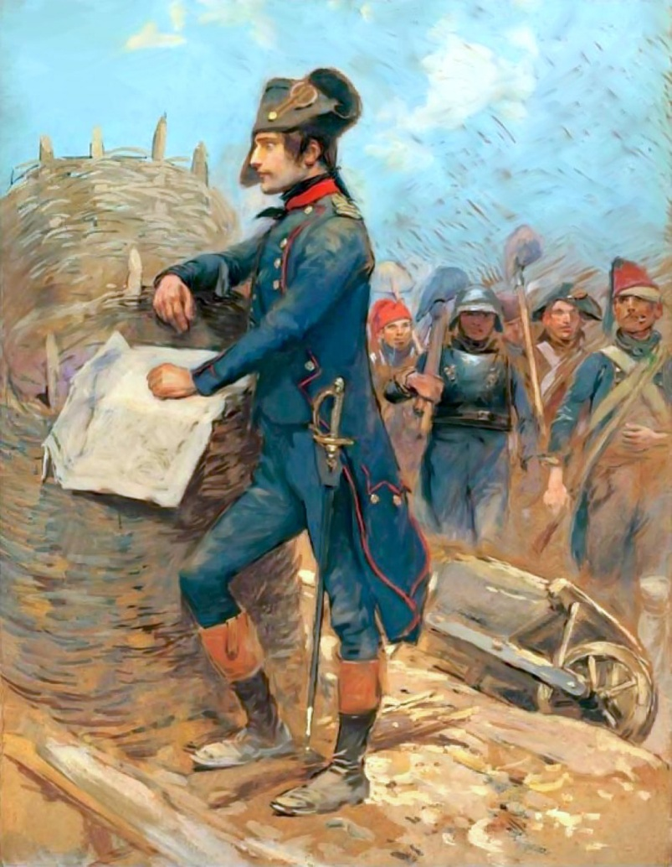
Dolazak Napoleona Bonapartea na vlast
Napoleon Bonaparte – rođen 1769. godine na otoku Korzici u plemićkoj obitelji
Isticao se kao mladi časnik tijekom revolucionarnih zbivanja u Francuskoj – na strani jakobinaca
Brz napredak – s 24 godine postao general
Napoleon Bonaparte 1793. godine u bitci kod Toulona

Slide 4
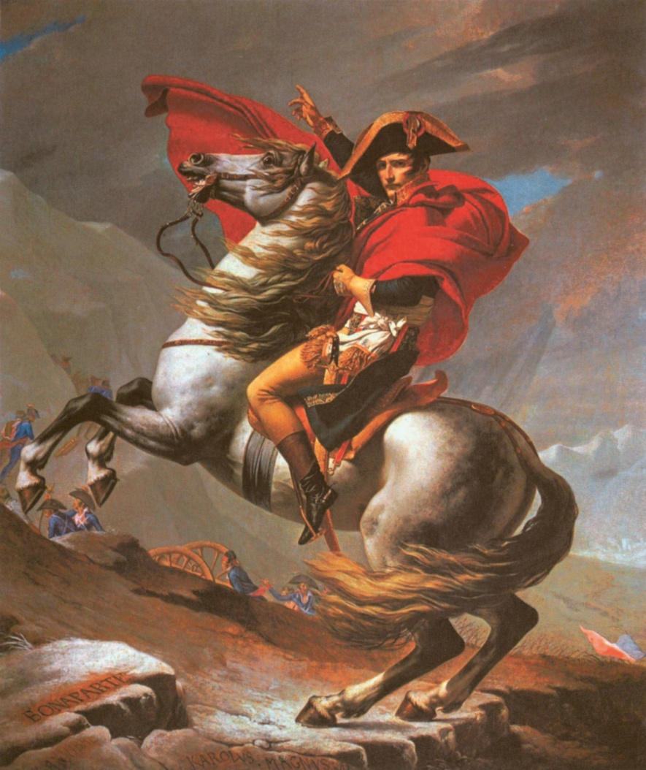
Dolazak Napoleona Bonapartea na vlast
U dobi od 27 godina – imenovan glavnim zapovjednikom francuske vojske u Italiji u ratu protiv Habsburške Monarhije
Postigao velike vojne uspjehe – potisnuo habsburšku vojsku iz Italije
1797. godine porazio Veneciju i ukinuo Mletačku Republiku
1798. godine krenuo je u vojni pohod na Egipat – osvojio ga
Napoleon Bonaparte kao veliki osvajač prelazi Alpe u pohodu na Italiju

Slide 5
Dolazak Napoleona Bonapartea na vlast
1799. godine Napoleon uz pomoć vojske državnim udarom preuzeo vlast u Francuskoj
Umjesto Direktorija – uveo se Konzulat (u obliku vojne diktature)
Napoleon – Prvi konzul – ključna uloga u donošenju odluka

Slide 6
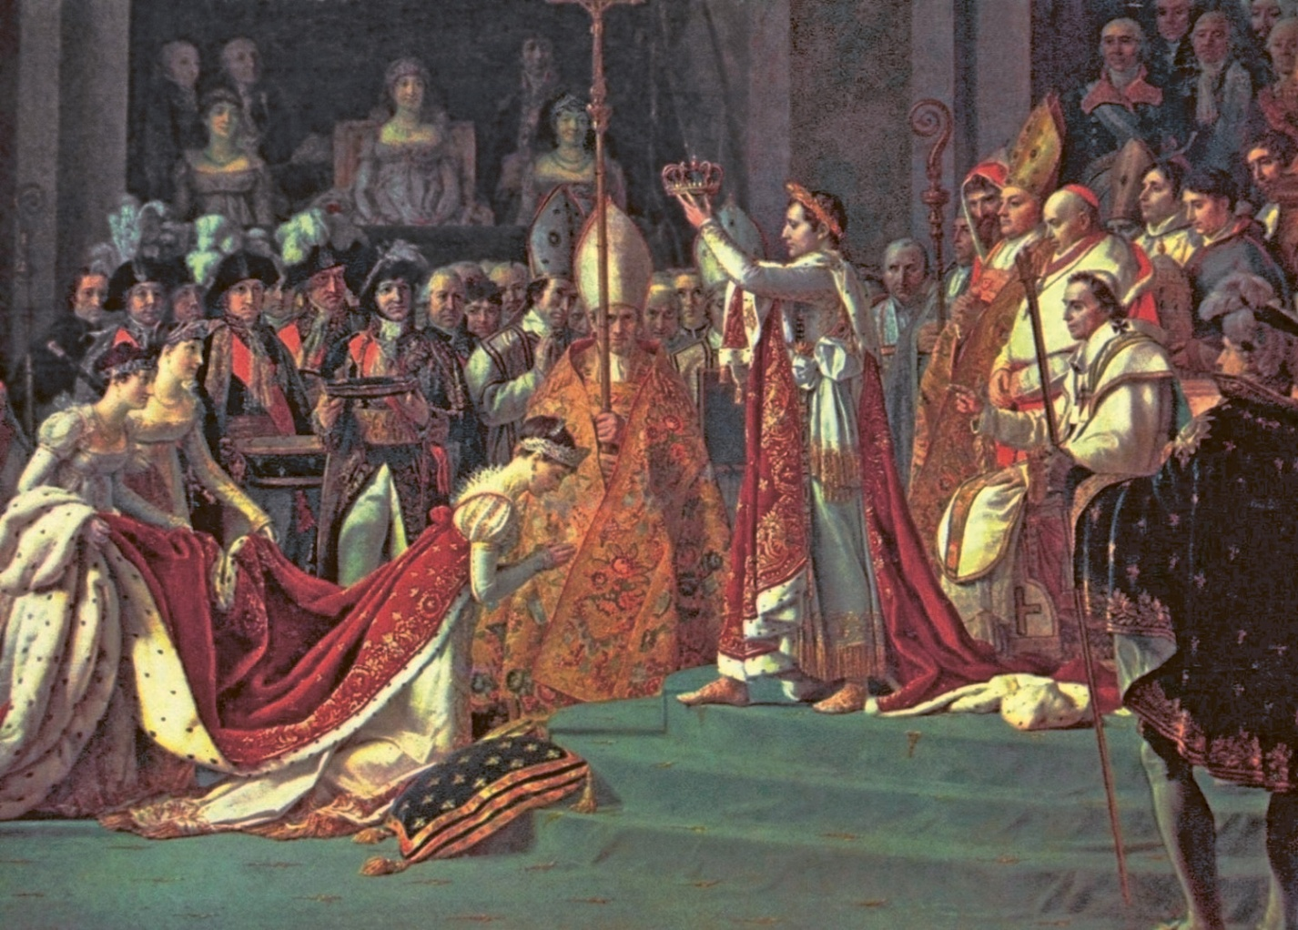
Dolazak Napoleona Bonapartea na vlast
Prosinac 1804. godine – okrunio se za francuskog cara – Napoleon I.
Svečana ceremonija krunidbe u pariškoj crkvi Notre-Dame

Slide 7

Promjene u državnom uređenju Francuske
Državna uređenja s desne strane razvrstaj u odgovarajuće praznine!
1789. godine ___________________
– vladar o svemu odlučuje sam
1791. godine ___________________
– vlast vladara ograničena je ustavom
1792. godine ___________________
– vlast preuzima parlament
1804. godine ___________________
– vlast je ponovno u rukama jednog čovjeka
republika
carstvo
apsolutna monarhija
ustavna monarhija

Slide 8
Promjene u društvu
Građanski zakonik (Code civil) – objavljen 1804. godine; kasnije Napoleonov zakonik
Sadrži temeljna načela revolucionarnog zakonodavstva:
Ukidanje feudalizma, sloboda mišljenja i djelovanja, jednakost pred zakonom, svjetovnost države
Uvodio se i u novoosvojena područja

Slide 9
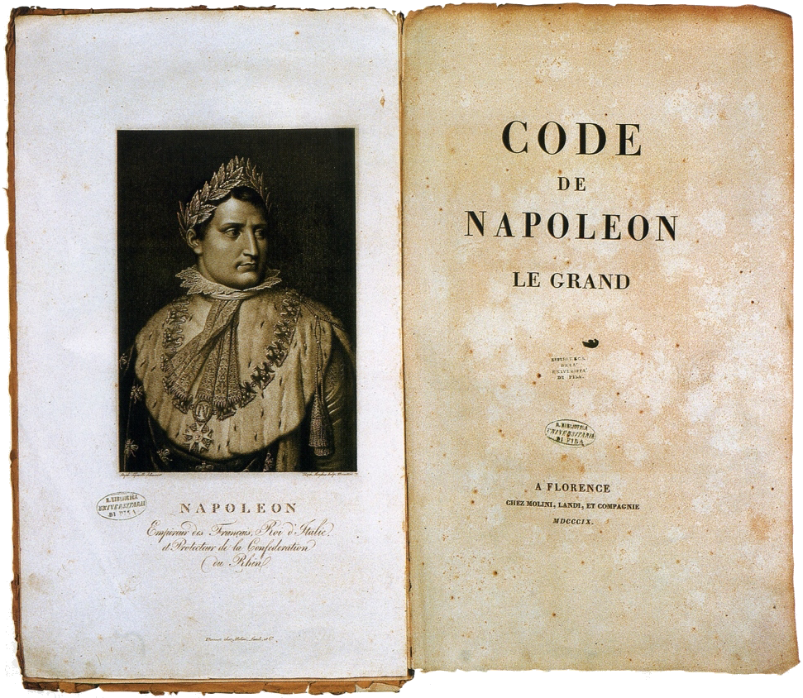
Napoleonov zakonik

Slide 10
Promjene u društvu
Napoleon poništio odluku o zabrani ropstva
Policija nadzirala sveukupni javni i privatni život
U ratu se nije dopuštala sloboda govora
Dnevni tisak strogo nadziran

Slide 11

Pročitaj podnaslov Napoleonovi ratovi u U/str. 46-47 u i odgovori na pitanja (koristi se i prikazom Napoleonovih bitaka i osvajanja na karti u U/str. 48)
1. Koju državu je Napoleon smatrao najopasnijim suparnikom?
2. Što se dogodilo 1805. kod rta Trafalgar? Tko je Horatio Nelson?
3. Gdje je Napoleonova vojska bila moćnija – na kopnu ili moru?
4. Koje je države redom osvajao Napoleon do 1809. godine?
5. Što je kontinentalna blokada?
6. Zašto je Napoleon napao Rusiju? Gdje se odigrala velika bitka između francuske i ruske vojske?
7. Nabroji koji su razlozi Napoleonovog poraza u Rusiji.

Slide 12
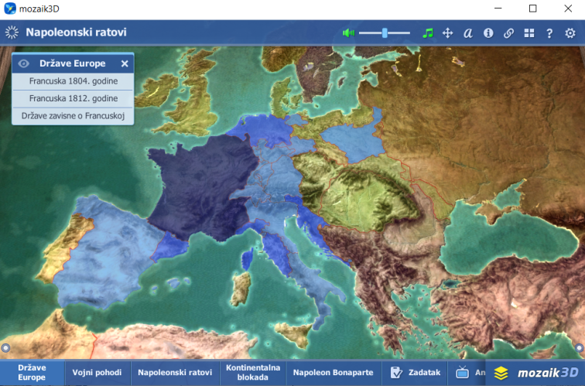

Napoleonovi ratovi
Napoleonova vladavina obilježena stalnim ratovanjem
Velika Britanija stekla potpunu nadmoć na moru
1805. godine – pomorska bitka kod Trafalgara – admiral Horatio Nelson s engleskim brodovljem potpuno porazio francusku mornaricu
Najveći neprijatelj Francuske – Velika Britanija – planirao je zauzeti
Napoleonovi ratovi

Slide 13
Napoleonovi ratovi
Protufrancuski savezi – Rusija, Habsburška Monarhija, Velika Britanija, Pruska
Napoleonova vojska na kopnu nadmoćna
1805. godine bitka kod Austerlitza – pobjeda nad austrijskom i ruskom vojskom

Slide 14
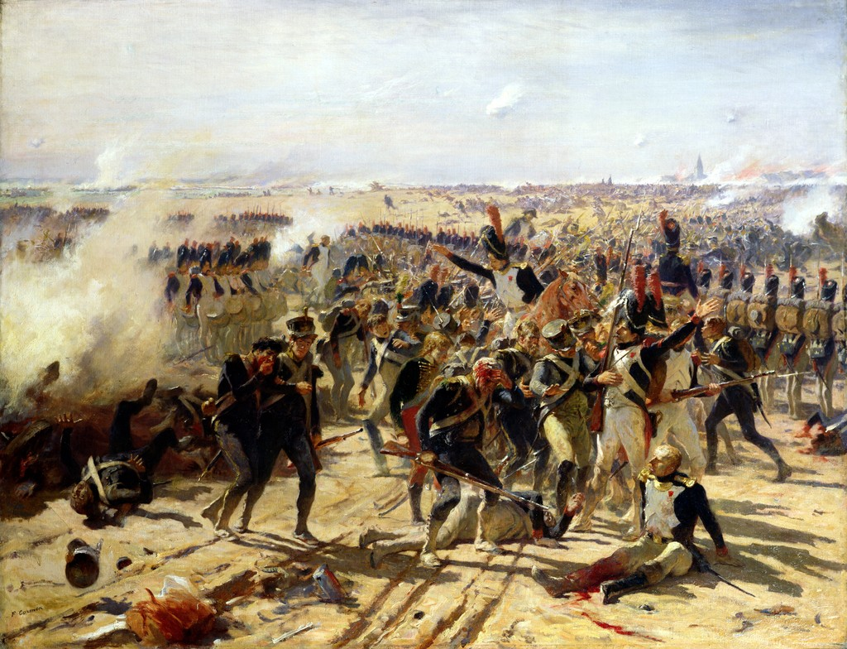
Napoleonovi ratovi
1806. godine bitka kod Jene – pobjeda francuske vojske nad Prusima
Napoleon odlučio osvojiti Pirenejski poluotok
1809. godine porazio udruženu austrijsku i britansku vojsku
Prikaz bitke 1809. godine

Slide 15
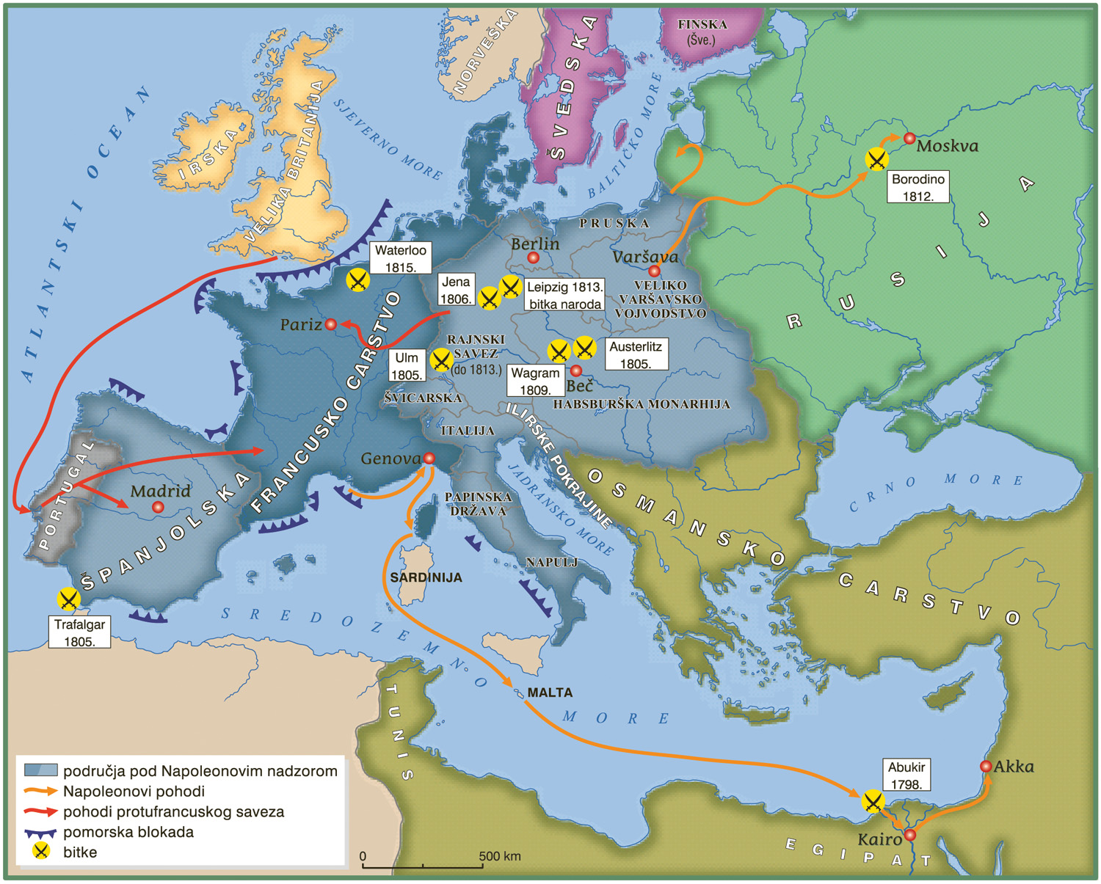
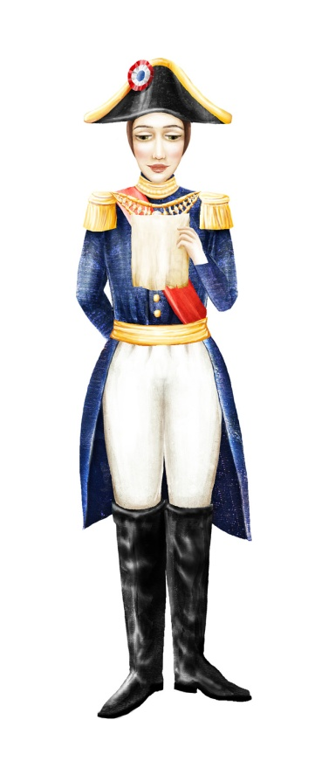
Promotri povijesni zemljovid i odgovori na pitanja u U/str. 48.

Slide 16
Napoleonovi ratovi
Napoleon pokušao gospodarski oslabiti Veliku Britaniju uvođenjem kontinentalne blokade
Svim europskim zemljama pod svojim nadzorom zabranio trgovinu s Velikom Britanijom
Rusija nije poštovala kontinentalnu blokadu
Jedan od razloga Napoleonovog pohoda na Rusiju

Slide 17
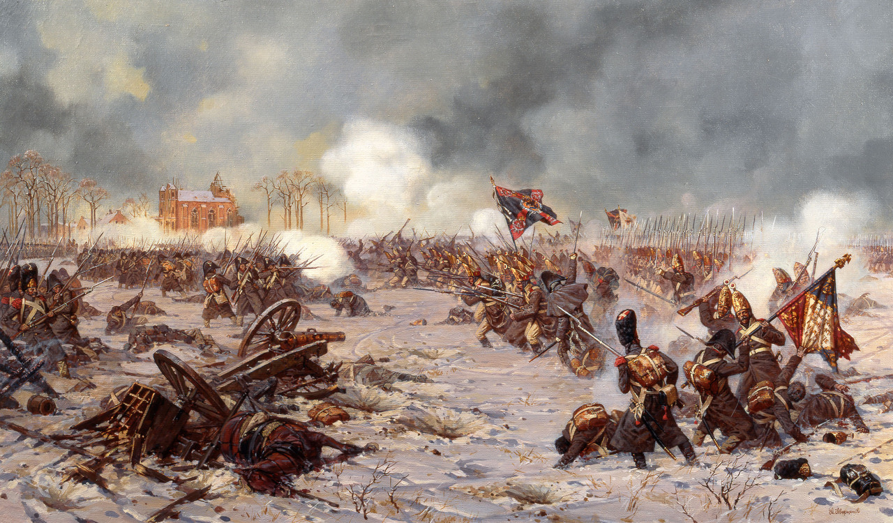
Napoleonovi ratovi
Pohod na Rusiju 1812. godine – s više od 600 000 vojnika
Ruska vojska nastojala izbjeći velike sukobe – povlačila Francuze duboko u unutrašnjost Rusije
Bitka kod Borodina 1812. godine
Prikaz jedne od bitaka u Rusiji

Slide 18
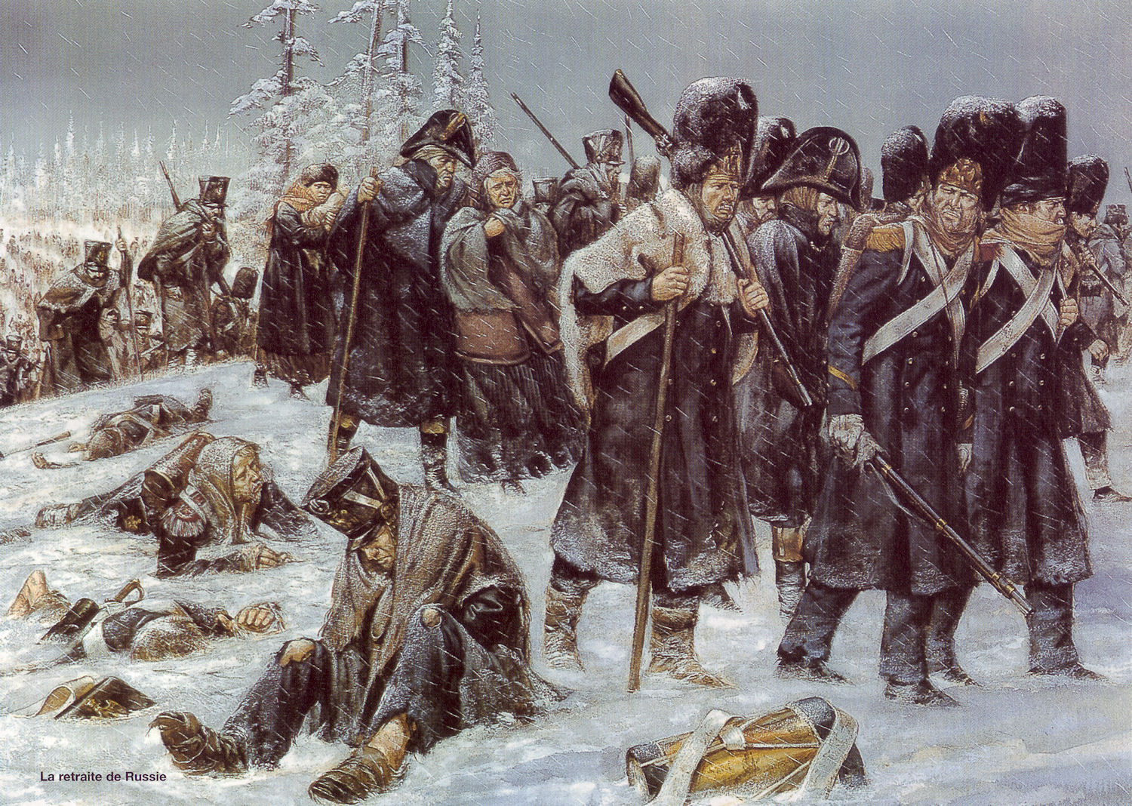
Napoleonovi ratovi
Francuska vojska izmučena ratom, bolestima, hladnoćom
S oko 90 000 Napoleon ušao u napuštenu Moskvu – naredio povlačenje
Početak Napoleonovog sloma
Povlačenje francuske vojske iz Rusije

Slide 19
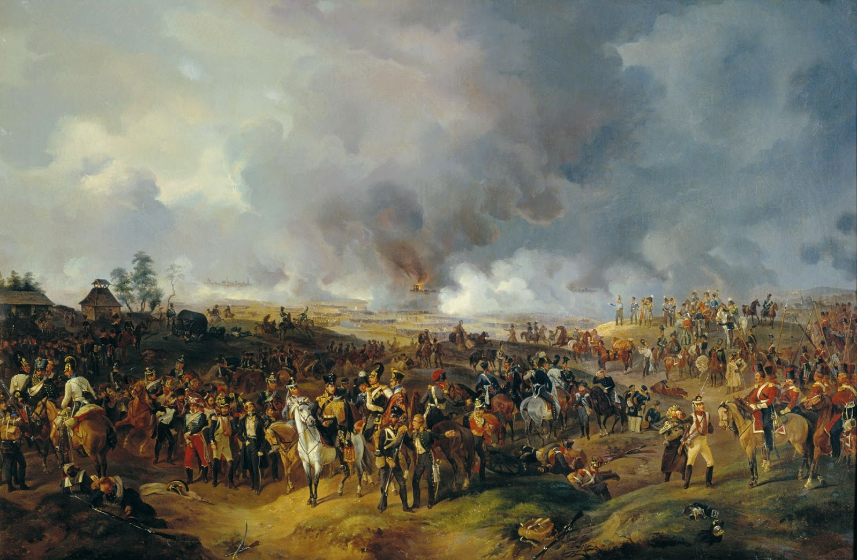
Napoleonov slom
Napoleonov poraz u Rusiji ohrabrio europske vladare u obnavljanju protufrancuskog saveza
„Bitka naroda” – odlučujuća bitka kod Leipziga 1813. godine
Napoleonova vojska poražena
Bitka kod Leipziga

Slide 20
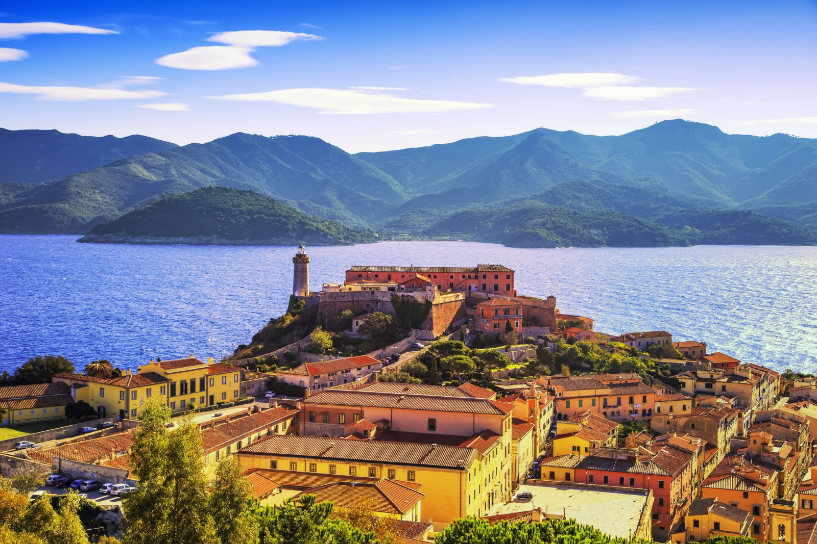
Napoleonov slom
Savezničke snage ušle u Pariz – Napoleon se morao odreći vlasti u korist Luja XVIII.
Napoleon protjeran na otok Elbu
Otok Elba

Slide 21
Napoleonov slom
Nezadovoljstvo vlašću u Francuskoj
Napoleon 1815. godine ponovno preuzeo vlast – vladao 100 dana
Konačan poraz Napoleona u bitci kod Waterlooa 1815. godine
Napoleon prognan na atlantski otok Svetu Helenu – 1821. godine umro u bijedi

Slide 22
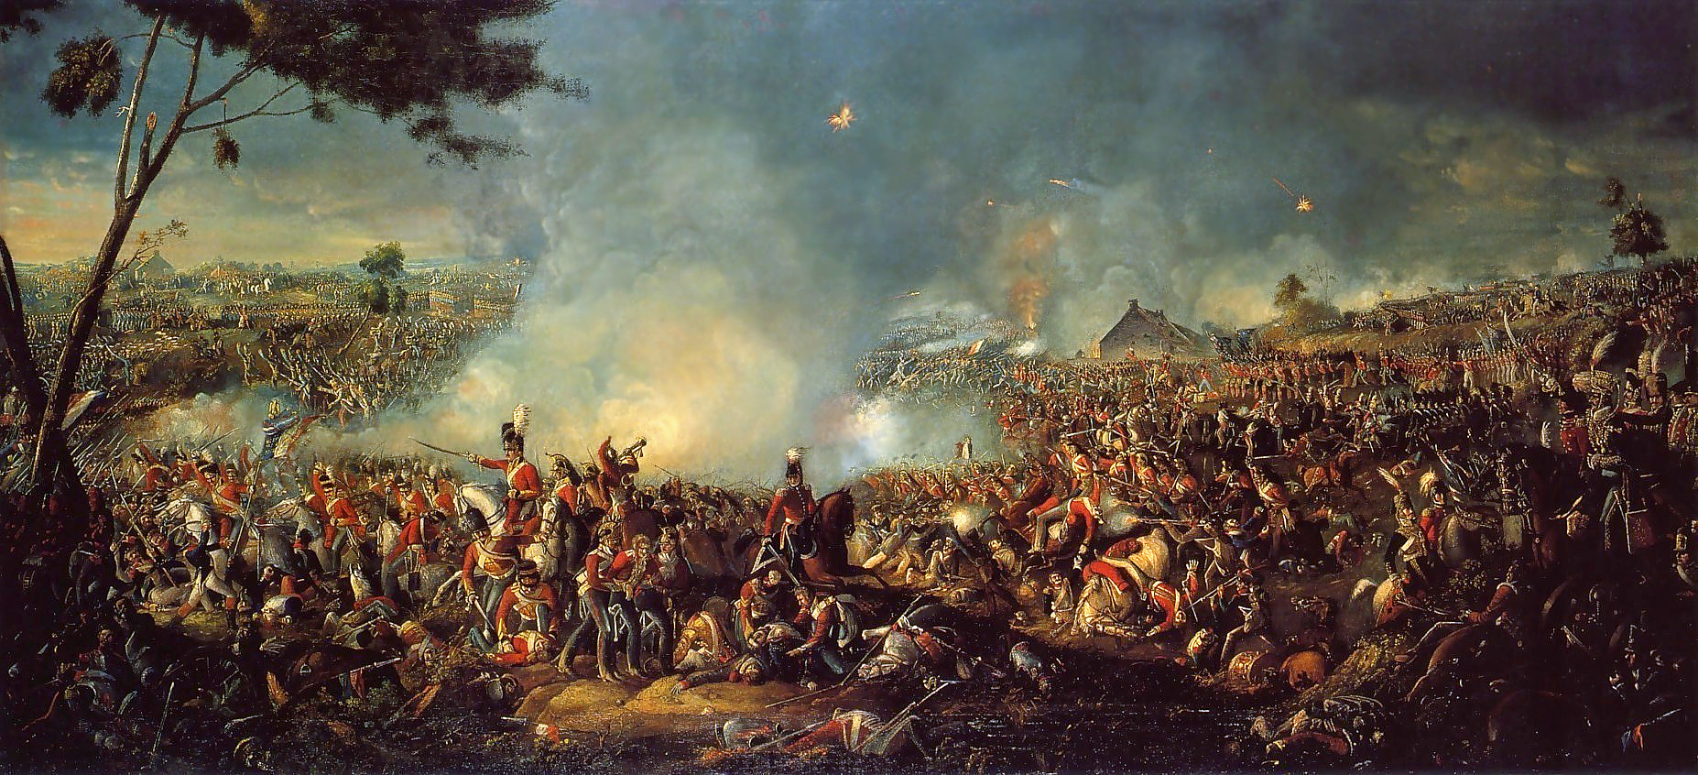
Bitka kod Waterlooa 1815.

Slide 23
Bečki kongres i Sveta alijansa
Pobjedničke sile odlučile obnoviti stari poredak u Europi prije Francuske revolucije i Napoleonovih ratova
Bečki kongres 1814. – 1815.
Vlast vraćena nasljednim vladarima, plemstvu povlašteni položaj
Clemens Lothar Metternich – habsburški ministar vanjskih poslova imao jednu od vodećih uloga na kongresu

Slide 24
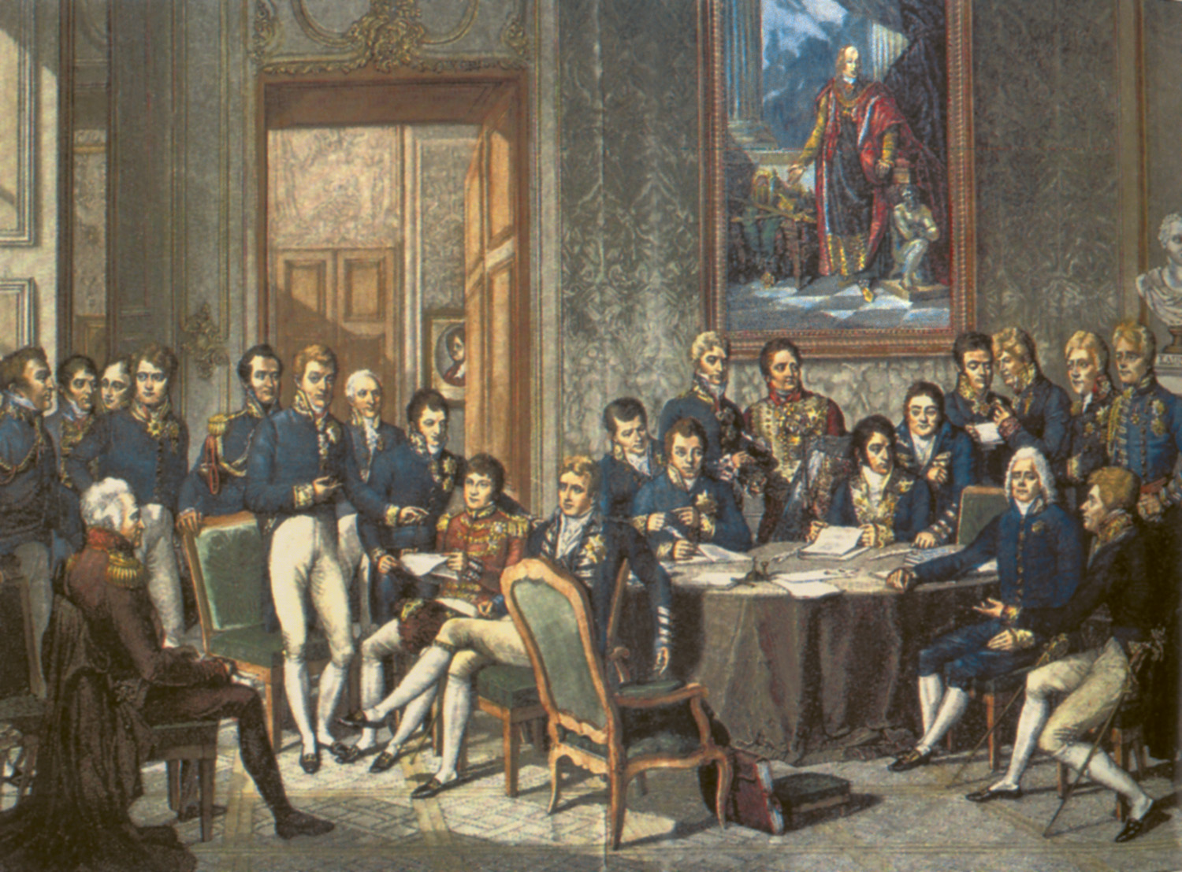
Predstavnici različitih država na Bečkom kongresu

Slide 25
Bečki kongres i Sveta alijansa
Odluke kongresa:
sva Napoleonova osvajanja poništena
Francuska se morala vratiti u granice iz 1792. godine
Plaćanje visoke ratne odštete
Saveznička vojska zaposjela veliki broj francuskih utvrda

Slide 26
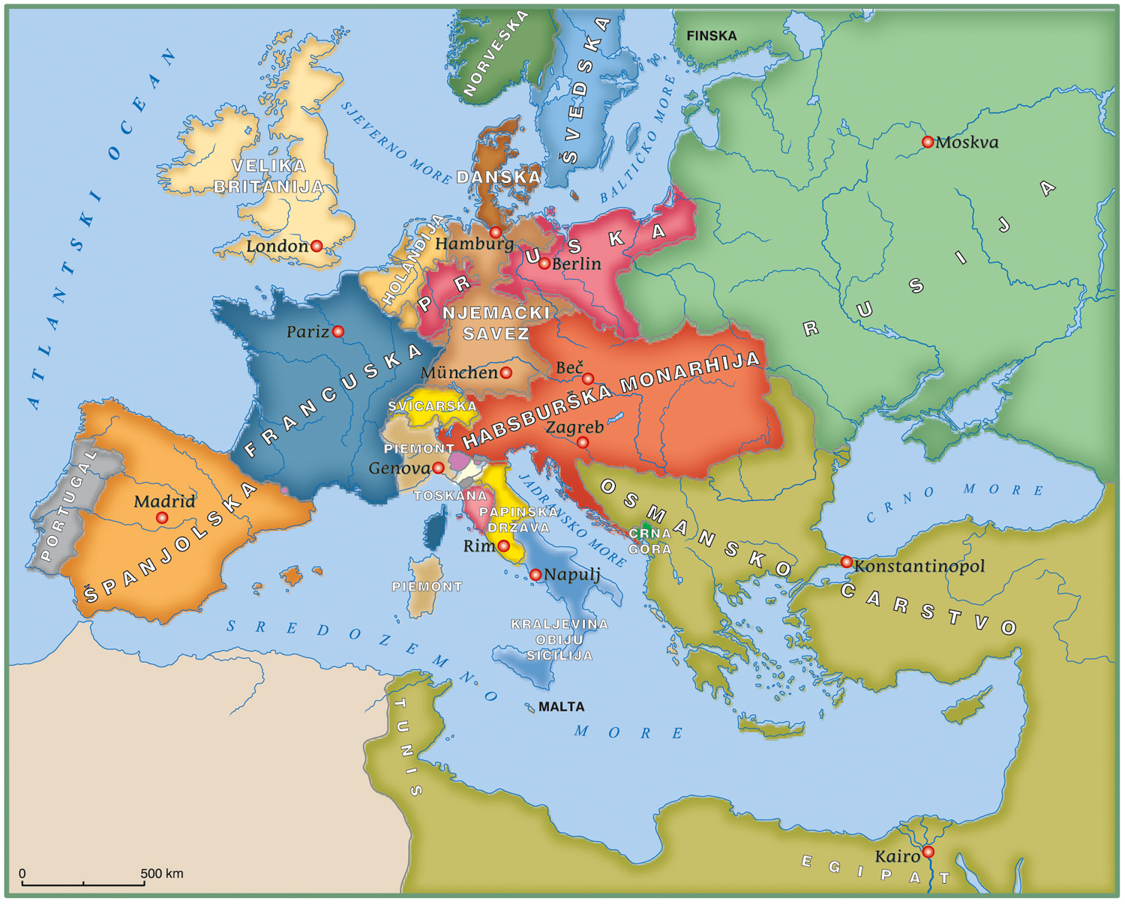
Promotri povijesni zemljovid i odgovori na pitanje u U/str. 49.

Slide 27
Bečki kongres i Sveta alijansa
1815. godine u Parizu osnovana Sveta alijansa
Politički savez vladara Rusije (Aleksandar I.), Habsburške Monarhije (Franjo I.) i Pruske (Fridrik Vilim III.)
Glavni cilj – očuvanje mira u Europi
Pravi cilj – očuvanje plemstva i gušenje svake nove revolucije

Slide 28
Važnost Francuske revolucije
Povratak na stari poredak nije više bio moguć
Ideje iznesene u Deklaraciji o pravima čovjeka i građanina snažno utjecale na demokratizaciju društva
Građanski zakonik proširio se Europom – utjecao na zakonodavstvo mnogih država
Jačanje nacionalne svijesti

Slide 29

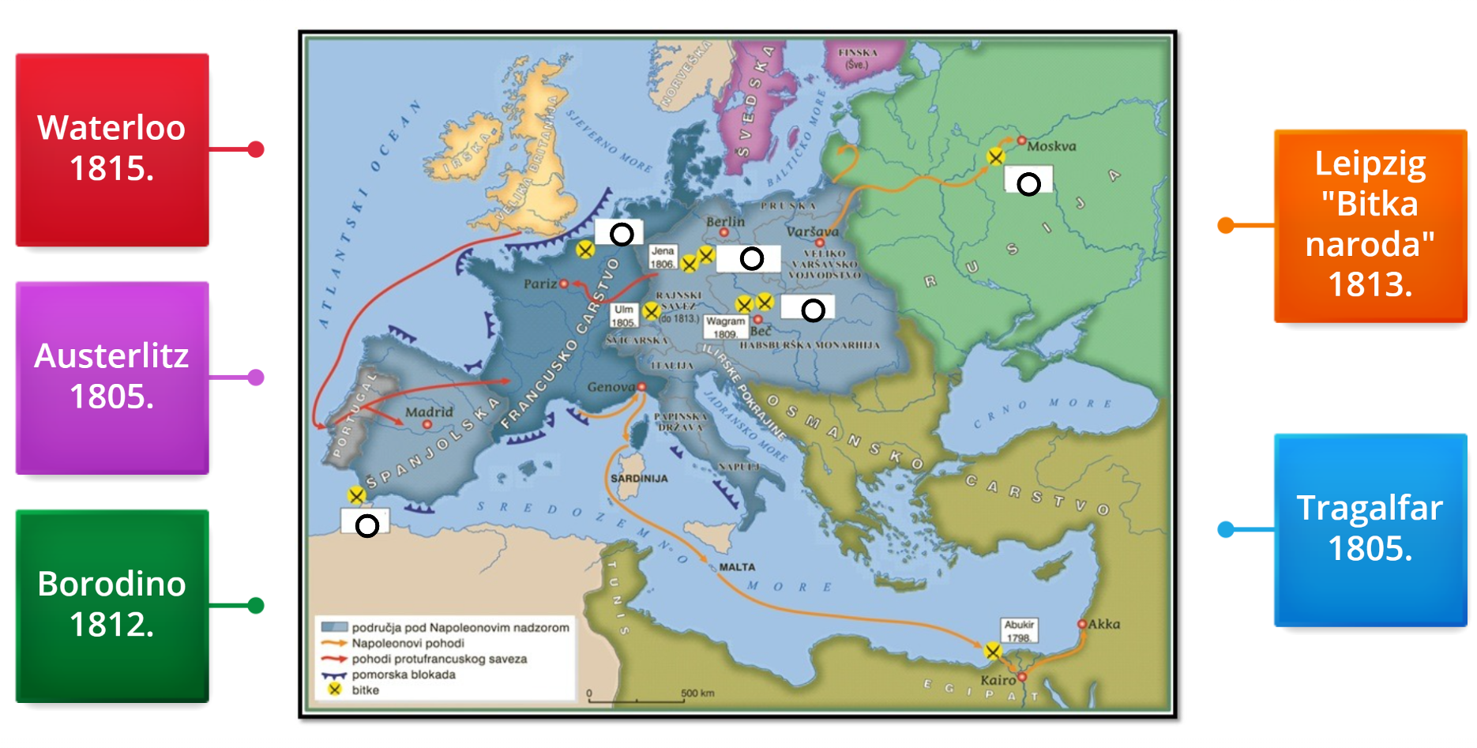
Ponovimo!
Najvažnije bitke Napoleonovih ratova upiši na odgovarajuće mjesto.
Napoleonovi ratovi

Slide 30
Ponovimo!
Vrednuj važnost Građanskog zakonika.
Opiši Napoleonov pohod na Rusiju.
Opiši posljednje godine Napoleonove vladavine.
Navedi odluke Bečkog kongresa.
Što je Sveta alijansa? S kojim ciljem je osnovana?

